Slide 1
Функциональная грамотность
Заседание ГМО учителей биологии
города Кирово-Чепецка
10.02.2022

Slide 2
Что такое функциональная грамотность?
Понятие «функциональная грамотность» впервые появилось в начале 60-х годов в нормативных документах ЮНЕСКО
Спустя 60 лет окружающий мир больше не аналогово-текстологический, ему на смену пришел визуально-цифровой – и это требует расширения и переосмысления понятия «функциональная грамотность».
«Функциональная грамотность - совокупность умений читать и писать для использования в повседневной жизни и решения житейских проблем».
“Всемирный конгресс министров просвещения”,1965 год.
Функциональная грамотность сегодня это базовое образование личности.

Slide 3
Какие компоненты включает в себя функциональная грамотность?

Slide 4
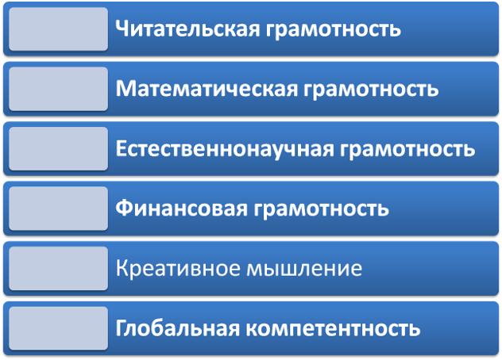
Компоненты функциональной грамотности

Slide 5
Как соотносятся требования ФГОС и функциональная грамотность?

Slide 6
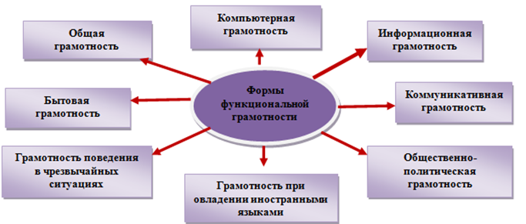
Зачем нужно формировать функциональную грамотность?
Функциональная грамотность формирует:
понимание смысла услышанного и правильное выстраивание в голове логических цепочек;
развитие творческого и интеллектуального потенциала.
Функциональная грамотность необходима в современной школе т. к. задача образования - это не только передача объема знаний, но и применение полученных знаний на практике и в жизненных ситуациях.
Ф. Г. входит в различные сферы деятельности

Slide 7
В чем особенность заданий
на функциональную грамотность?
1.В заданиях на ФГ описываются жизненные ситуации понятные учащимся.
2.Контекст заданий близок к проблемным ситуациям, возникающим в повседневной жизни.
3.Ситуация требует осознанного выбора модели поведения.
4.Вопросы изложены простым ясным языком.
5.Требуется перевод с обыденного языка на биологический язык.
6.Используются различные форматы представления информации: рисунки, таблицы, диаграммы и др.
7.Задания носят межпредметный характер.

Slide 8
Что такое естественнонаучная грамотность?
Естественно-научная грамотность - это компонент функциональной грамотности, который подразумевает способность ребенка занять компетентную общественную позицию по вопросам связанным с естественными науками, интерес к естественно-научным фактам и идеям.

Slide 9
Приемы, которые помогут педагогу начать обучение детей естественно-научной грамотности
1.Практиковать речевую разминку. Учитель разговаривая с детьми на отвлеченные темы первые 2-3 минуты урока научит их формулировать вопросы и настроит на коммуникацию
2.Проводить некоторые уроки в форме беседы. Беседы не только учат ребенка формулировать идеи и приводить аргументы, но и наталкивают на размышления. Заданная заранее тема сделает диалог живее. Темы могут быть и спонтанные. Например “о подготовке к зиме птиц и зверей”. Обсуждения формируют такие компетенции, как способность научно объяснять явления, использовать научные доказательства для получения выводов.
3.Проводить игры на уроке. Для формирования естественно-научной грамотности игры на уроке биологии - это прекрасный инструмент. Можно например сыграть в шарады “В мире животных” или устроить викторину “Угадай растения по его листу”. Интересно провести большую игру с несколькими классами, где команды будут проходить несколько станций и отвечать на вопросы.

Slide 10
Учитель задает тему, которую ученики изучают с разных сторон: финансовой, экологической, социальной и других. Так они учатся смотреть на любой предмет или явление под разными углами, получают знания в комплексе и развивают критическое мышление. Например на уроке географии изучают Балтийское море и страны Балтийского региона.
5. Проводить познавательные уроки на природе. Например экскурсия в парк. На таком познавательном уроке можно наблюдать за деревьями, спросить о строении дерева, чем дерево отличается от кустарника, а кустарник от травы. Кроме зрительного восприятия на уроках на улице можно задействовать и другие: тактильное, слуховое, обонятельное. Это поможет ученику представить объект более полно.
6. Использовать цифровые ресурсы. Посмотреть обучающее видео, затем сделать задания и обсудить их.

Slide 11
Что такое глобальные компетенции?
Глобальная компетентность в исследовании PISA определяется как многомерная способность, которая включает в себя следующие глобальные компетенции: способность
изучать глобальные и межкультурные проблемы,
понимать и ценить различные мировоззрения и точки зрения,
успешно и уважительно взаимодействовать с другими и
принимать меры для коллективного благополучия и устойчивого развития.

Slide 12
Что такое глобальные компетенции?

Slide 13
Что такое креативные задания?
Какие у вас ассоциации вызывает слово «креативный»?
Творческий
Нестандартный
Эвристический
Новый
Креативность (от англ. creative — творческий) — творческие способности индивида, характеризующиеся готовностью к созданию принципиально новых идей, отклоняющихся от традиционных или принятых схем мышления

Slide 14
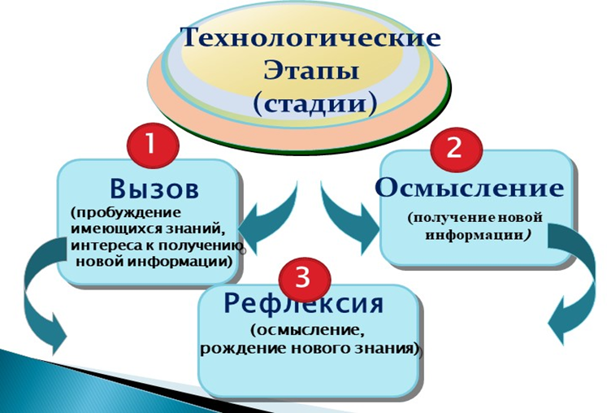
Приёмы технологии критического мышления
Ассоциация
Мозговой штурм
Прием «Поясните цитату»
Прием «Вы согласны с этим высказыванием?»
Прием «Как бы вы прокомментировали….»
Прием «З-Х-У» («знаю-хочу узнать - узнал»)
Прием «Что это…» (своеобразный «черный ящик»)
«Толстые и тонкие» вопросы;
Кластер
Дерево предсказаний
Прием « Инсерт» (чтение с пометками)
Прием «Создай паспорт»
Авторский стул (выступление спикеров с эссе после обсуждения в группе)
Прием «Рюкзак»
Приём «6 шляп» др.

Slide 15
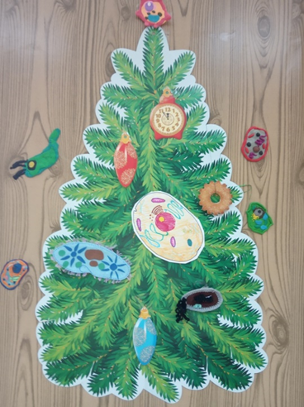
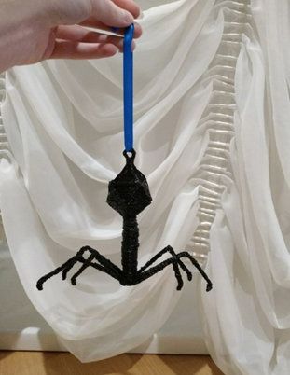
Примеры заданий
Профильные ёлки (разработать сценарий, оформить биохимёлку)
Сочинение "Я пчела" (описать свой день, еду, впечатления)
Определить среды в которых живут герои мультфильма "Лунтик"
В мультфильме "приключение Флика» определить отряды встречающихся насекомых
Человек попадает в экстремальную ситуацию, заблудился в лесу, что делать? Заранее оговаривается что есть, например, полбутылки воды, фонарик, трубочка от сока, ключи, фантик. Главный вопрос: как спасти себя и окружающих?
Комплексное задание “Экстремальные профессии” https://clck.ru/av48u
Лабораторные, практические, исследовательские работы, проекты, как правило, требуют креатива
Вторая часть в ЕГЭ и ОГЭ – настоящий квест!
https://clck.ru/authv

Slide 16
Где можно найти задания
на функциональную грамотность?
1.Открытый банк заданий для оценки естественнонаучной грамотности (VII-IX классы) https://fipi.ru/otkrytyy-bank-zadaniy-dlya-otsenki-yestestvennonauchnoy-gramotnosti
2.Банк заданий по функциональной грамотности https://media.prosv.ru/fg/
3.ЭЛЕКТРОННЫЙ БАНК ЗАДАНИЙ ДЛЯ ОЦЕНКИ ФУНКЦИОНАЛЬНОЙ ГРАМОТНОСТИ https://fg.resh.edu.ru 4. http://doroga-v-shkolu.ru/index.php/k-urokam-biologii/7178
5.https://tak-to-ent.net/load/458-1-0-20529
6.https://nsportal.ru/shkola/biologiya/library/2020/12/20/zadaniya-na-formirovanie-funktsionalnoy-gramotnosti
7. http://skiv.instrao.ru/bank-zadaniy/

Slide 17
Что нужно сделать педагогу для формирования функциональной грамотности у учащихся? (МПЛ)
Важно понимать какие компоненты функциональной грамотности педагог способен формировать на уроках и во внеурочной деятельности. Для биологов это не всегда естественнонаучная грамотность.
Важно использовать разные ресурсы: уроки, внеурочная деятельность, проекты и исследования, различные формы домашних заданий.
Педагогу необходимость познакомиться с открытыми ресурсами (банками заданий) на формирование функциональной грамотности для того, чтобы определиться с их использованием.
Особенно важны домашние задания с основой на жизненные ситуации, опыт, разноуровневые задания. Так как на уроках не всегда хватает времени для практико-ориентированных заданий. Домашние задания дают больше возможности для творчества.

Slide 18
Что нужно сделать педагогу для формирования функциональной грамотности у учащихся?(10 школа)
Исходя из интересов учащихся или актуальной для них информации (инфоповод, условия жизни в конкретном населенном пункте) сформулировать проблемный вопрос.
Вместе с учениками определить задачи, решение которых поможет найти ответ на поставленный вопрос. Важно - задачи должны соответствовать уровню развития учащихся.
Проконтролировать выполнение учениками задач, оказать помощь при необходимости.
Провести рефлексию.
В сериале “Русский перевод” советского сотрудника посольства наставляет в боевых искусствах местный воин-араб. По завершению тренировок он говорит главному герою: “Я обучил тебя всему, что умел. Но есть два учителя, которых я никогда не смогу превзойти. Первый - это день, когда тебя захотят убить. А второй - это день, когда ты сам пойдешь убивать.”
Педагогу следует отслеживать устремления учеников, чтобы создавать ситуации, которые те сами захотят разрешить.

